Slide 1
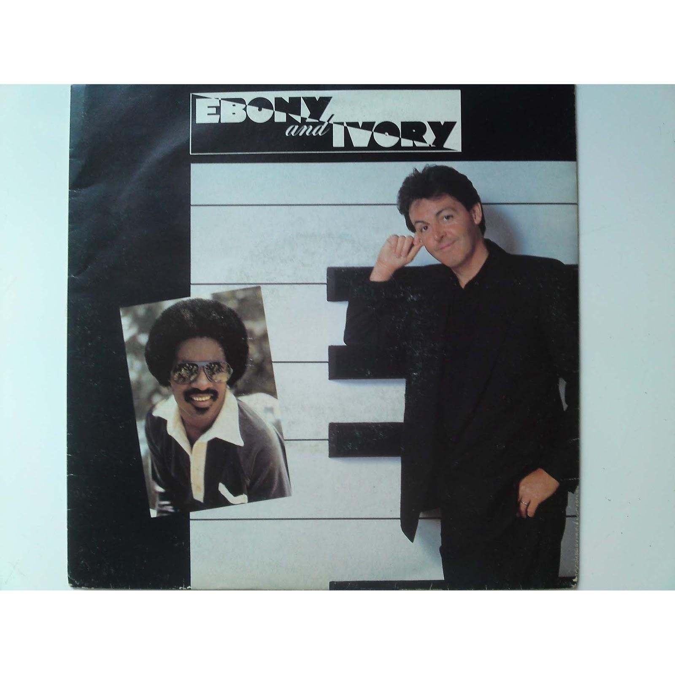
Όλοι Διαφορετικοί, Όλοι Ίσοι
Equal But Different
Οι φυλετικές διακρίσεις και το τι μπορούμε να κάνουμε για να
αντιμετωπίσουμε το φαινόμενο, πάντα απασχολούσαν τους μουσικούς
και στο Ενωμένο Βασίλειο και στις Ενωμένες Πολιτείες. Έχουν γραφτεί
αμέτρητα τραγούδια με αφορμή αυτό το θέμα. Για σήμερα διαλέξαμε να
σας πούμε ένα τραγούδι που έγραψε ο Paul McCartney, ο ένας από τους
Beatles, και ο μεγάλος Αμερικανός μουσικός της soul, ο Stevie Wonder.
Η ιδέα πίσω από το τραγούδι είναι απλή αλλά αφοπλιστική. Όπως τα μαύρα
και άσπρα πλήκτρα του πιάνου συνεργάζονται αρμονικά για να
δημιουργήσουν μια μελωδία, έτσι και εμείς μπορούμε να κάνουμε το ίδιο
για να δημιουργήσουμε τη δικιά μας “μελωδία”.

Slide 2
Paul McCartney & Stevie Wonder
Ebony And Ivory
Ebony and ivory live together in perfect harmony
Side by side on my piano keyboard, oh Lord, why don't we?
We all know that people are the same wherever we go
There is good and bad in everyone
We learn to live, and we learn to give each other
What we need to survive together alive
Ebony and ivory live together in perfect harmony
Side by side on my piano keyboard, oh Lord, why don't we?
Ebony, ivory living in perfect harmony
Ebony, ivory, ooh

Slide 3
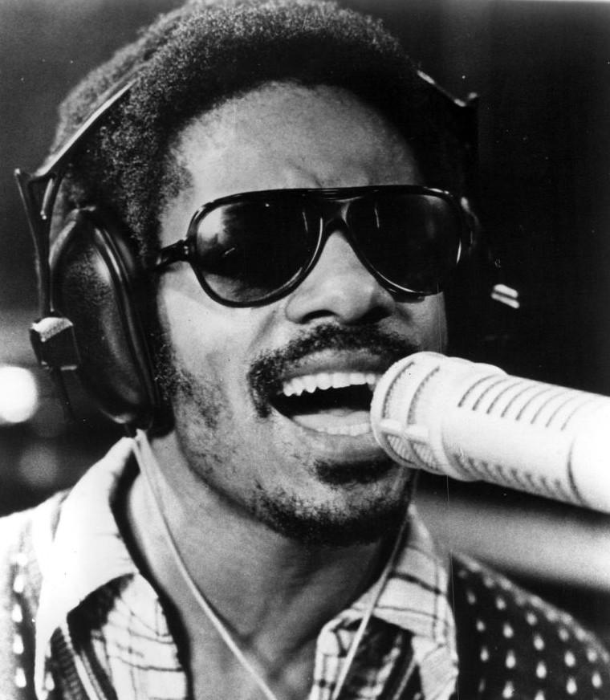
We all know that people are the same wherever we go
There is good and bad in everyone
We learn to live, and we learn to give each other
What we need to survive together alive
Ebony and ivory live together in perfect harmony
Side by side on my piano keyboard, oh Lord,
why don't we?

Slide 4
Έβενος και Ελεφαντόδοντο
Ο έβενος και το ελεφαντόδοντο ζουν μαζί σε τέλεια αρμονία
δίπλα-δίπλα στο πιάνο μου, στα πλήκτρα μου
Θεέ μου, εμείς γιατί δεν το κάνουμε;
Όλοι το ξέρουμε ότι οι άνθρωποι είναι το ίδιο όπου κι αν πάμε
Υπάρχει καλό και κακό σε όλους
Μαθαίνουμε να ζούμε και μαθαίνουμε να δίνουμε ο ένας στον άλλο ότι χρειάζεται για να επιβιώσουμε
μαζί ζωντανοί

Slide 5
Ebony and Ivory : The Video
Ee
http://www.youtube.com/watch?v=CmALA8miQY8

